Slide 1
AIDS 2020
Toolkits
Cura del VIH
DESARROLLADO POR IAS – INTERNATIONAL AIDS SOCIETY
Julio 2021

Slide 2
Índice
Introducción……………...…………………………………………………………………………………..........................................................................................................................................3
¿La primera remisión a largo plazo de infección crónica por el VIH-1 sin mieloablación?…………………………………………………………..........................5
Efectos de inhibidores de puntos de control inmunitario en respuestas inmunitarias antirretrovirales específicas y en el reservorio
del VIH en personas que viven con el VIH y con cáncer..........................................................................................................................................................6
Disposición para participar en una interrupción analítica del tratamiento corta y prolongada durante ensayos de remisión del VIH…………….....................................................................................................................................................................................................................................................7
Los linfocitos T cooperadores 17 son los primeros objetivos del virus de la inmunodeficiencia en simios durante la infección aguda
en el modelo de exposición vaginal en Macaca mulatta…………………………………………………………………………………………………………...………..............................8
Inducción de anticuerpos de neutralización transversal y protección contra la exposición a SHIV nivel 2 heterólogo mediante una vacuna basada en ARN mensajero en macacos………………………………………………………………………………………………………………………………….................................................9

Slide 3
Introducción
Si bien la TAR combinada ha mejorado considerablemente la salud de las personas que viven con el VIH, es poco probable que la TAR sola le ponga fin a la epidemia. Para modificar completamente la trayectoria de la epidemia, puede que se necesite una intervención a corto plazo que dé lugar a la erradicación o al control sostenido del virus, a una cura.
Una estrategia de cura podría mejorar sustancialmente la calidad de vida de una persona al reducir comorbilidades, la carga del tratamiento, el estigma y las cargas socioeconómicas.
Ante el estancamiento reciente de la financiación para programas del VIH y la incertidumbre sobre la estabilidad a largo plazo de los programas existentes, una cura del VIH podría presentar una solución económicamente sostenible para mantener el progreso realizado hasta ahora, por el cual se ha luchado tanto, y reducir el riesgo de reaparición de la epidemia.

Slide 4
Resumen
Remisión a largo plazo del VIH-1 crónico
Inhibidores de puntos de control inmunitario
Cura del VIH
ATI corta y prolongada
Células Th17
Anticuerpos de neutralización transversal

Slide 5

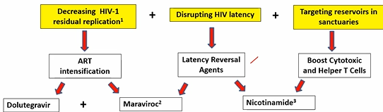
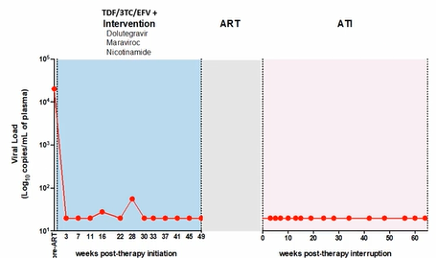
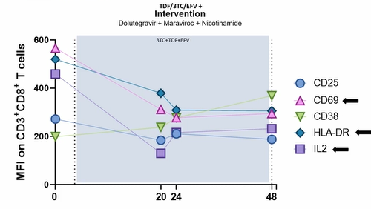
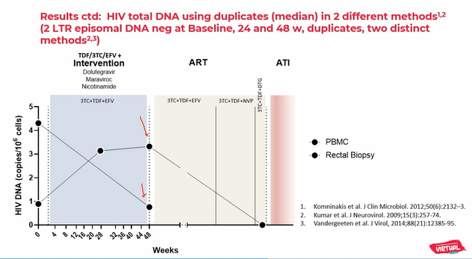
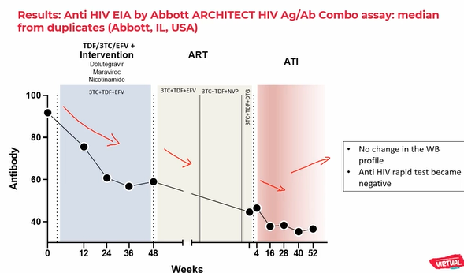
Cura del VIH
¿La primera remisión a largo plazo de infección crónica por el VIH-1 sin mieloablación?
Remisión se define como el ‘mantenimiento de niveles indetectables del virus durante un período prolongado sin que haya un efecto adverso en la salud después de la interrupción de la TAR’.
Un varón de 35 años inscrito en el ensayo SPARC 7, incluido en el grupo que recibió nicotinamida e intensificación de la TAR, presenta remisión a largo plazo (64,7 semanas) después de la interrupción analítica del tratamiento (ATI).
Se utilizó nicotinamida como agente de reversión y como potenciador de la actividad citotóxica de las células T. Se utilizaron MRV y DLG como medicamentos de intensificación.
Durante la interrupción analítica del tratamiento, no hubo aumentos transitorios de la carga viral; hubo una disminución de los marcadores de linfocitos T
CD8, y también hubo una reducción en el título de anticuerpos del VIH, sin cambios en la inmunoelectrotransferencia.
No se detectó el ADN del VIH en las células mononucleares de la sangre periférica (PBMC) después de la interrupción analítica del tratamiento.
Será crucial que haya un seguimiento de todos estos parámetros para evaluar el éxito de la intervención, así como los resultados en otras personas incluidas en el ensayo.
Ricardo Diaz, OAXLB0105
Esta diapositiva fue creada por Natalia Laufer
Notes:
ENSAYO SPART 7
Diseño del estudio
Este fue un ensayo clínico aleatorizado, abierto, piloto, de prueba de concepto [www.clinicaltrials.gov; ID: NCT02961829]. Todos los sujetos del estudio eran hombres (se decidió que fuera así debido a la posible teratogenicidad de uno de los fármacos del estudio [Gao XY et al, J Appl Toxicol 2017]).
Los sujetos aleatorizados se distribuyeron en seis grupos de cinco sujetos cada uno, con seguimiento cada cuatro semanas por un total de 48 semanas, con tiempo adicional para aquellos que habían recibido la vacuna compuesta por CD (células dendríticas). Los sujetos seleccionados contaban con supresión mediante TAR de >2 años, un recuento de células T CD4+ nadir >350 y albergaban cepas del VIH R5. Se asignó aleatoriamente a los sujetos a distintos grupos de intervención, de la siguiente manera: 1) continuación de TAR (grupo de control); 2) TAR intensificada (continuación de TAR+DTG y MVC) (Grupo 2); 3) TAR intensificada y HDACi (TAR+DTG+MVC+NA) (Grupo 3); 4) TAR intensificada y Auranofín (TAR+DTG+MVC+Auranofín) (Grupo 4); 5) TAR parcialmente intensificada (TAR+DTG), seguido de la vacuna DC (Grupo 5), y 6) TAR parcialmente intensificada (DTG)+NA+Auranofín, seguido de la vacuna de CD (Grupo 6). Se utilizó Auranofín durante las primeras 24 semanas del estudio en el G4 y el G6.
Se recopilaron suero, plasma, PBMC, saliva y orina todos los meses. Se realizaron biopsias rectales al inicio y a las 48 semanas en los Grupos 1, 2, 3 y 4, y al final del protocolo de la vacuna de CD en los Grupos 5 y 6.
Cuantificación del ADN proviral en PBMC y tejidos rectales de biopsias: Se midió el ADN viral como un estimado del reservorio viral por técnicas publicadas de qPCR [Komninakis et al., 2012; Buzón et al., 2010; Kumar et al. 2009] seguido de análisis hospitalarios dirigidos a excluir el efecto de los inhibidores de la PCR. Se realizó la detección y cuantificación del ADN episomático del VIH-1 según [Buzon et al, Nat Med 2010, Sharkey et al Nat Med. 2000]. Los valores de cuantificación de qPCR se normalizaron según las cantidades de células estimadas por la cuantificación de CCR5 y se expresan como la cantidad de copias del ADN por 106 PBMC. Marcadores de activación de células T: Se etiquetaron a las PBMC con APC anti-CD3 y PercP anti-CD4 (para la subpoblación linfocítica) y FITC anti-CD38 y anti-HLA-DR PE (para la activación celular).
Preparación de la vacuna de CD: Se realizó la caracterización de Gag256-367 del VIH de cada sujeto utilizando secuenciación de próxima generación y amplificación del genoma único. El diseño de péptidos autógenos de GAG (Nanomers) se realizó según la mejor inmunogenicidad (afinidad de unión >100) según el perfil de HLA específico de cada individuo para obtener MCH Clase 1 [Kai et al 2015; Benito et al 2004]. Se prepararon entre dos y seis péptidos para cada sujeto. Se obtuvieron monocitos de cada sujeto mediante citaféresis y se transformaron en células dendríticas (CD). Se inyectaron la exposición de CD a péptidos autógenos y la preparación de tres dosis de vacunas en las regiones subcutáneas axilar e inguinal cada dos semanas.
Cuantificación de anticuerpos: Los investigadores plantean la hipótesis de que la caída/el declive del nivel de anticuerpos indicará supresión constante y se relacionará de manera directa con el tamaño del reservorio. Llevamos a cabo la cuantificación de anticuerpos con el análisis de Abbott ARCHITECT HIV Ag/Ab Combo (Abbott, IL, EE. UU.).
La persona recibió el diagnóstico en 2012 y se asumió que tenía una infección crónica por VIH. Su recuento de CD4 en el diagnóstico era de 372 células/mcL, carga viral = 20 221 copias/mL (octubre de 2012). Empezó a recibir la TAR con 3TC/AZT/EFV en diciembre de 2012. En 2014, con carga viral indetectable, se modificó la TAR a TDF/FTC/EFV. Ingresó en el estudio en septiembre de 2015. Análisis clínicos al inicio: CD4 = 720 células/mcL (38 %), carga viral del VIH indetectable, virus R5, subtipo B. Fue asignado aleatoriamente a TAR intensificada y HDACi (ART+DTG+MVC+NA; Grupo 3). Exhibió dos aumentos transitorios antes de la interrupción analítica del tratamiento.

Slide 6
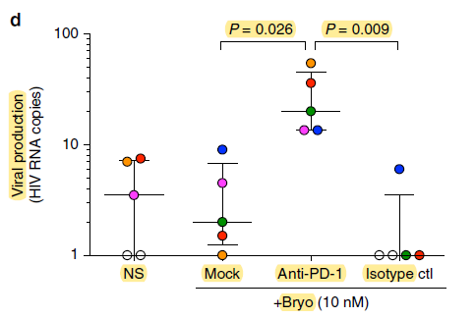
Efectos de inhibidores de puntos de control inmunitario en respuestas inmunitarias antirretrovirales específicas y en el reservorio del VIH en personas que viven con el VIH y con cáncer
Cura del VIHY
Los inhibidores de puntos de control inmunitario (ICPi) son un avance importante en el tratamiento del cáncer. Todavía se desconoce si pueden actuar como agente revertidor de latencia para lograr la cura del VIH.
¿Candidatos para la estrategia de shock and kill (activar y eliminar)?
OncoVIRIM es un subestudio biológico de la cohorte prospectiva de ANRS de OncoVIHac: 19 personas fueron incluidas en el estudio.
El tratamiento anti-PD-1 se relacionó con:
  Activación temprana y transitoria de células T
  Aumento no significativo en células T CD8+ específicas del VIH a pesar de la expresión de PD-1 más alta en células T CD8+ específicas del VIH al inicio.
No hubo un cambio significativo en el reservorio del VIH, pero dos sujetos presentaron una disminución constante del ADN del VIH.
Anti-PD-1 en monoterapia no afectó de manera significativa el reservorio del VIH en clientes tratados por cáncer.
Todavía hay que definir los biomarcadores predictivos.
  La infección latente se enriquece con células T CD4+ que expresan ICP
El bloqueo de PD-1 potencia
la reversión de la latencia del VIH ex vivo
Sin cambios importantes en el ADN del VIH en el tiempo, en personas que viven con el VIH tratadas con ICPi contra el cáncer
Disminución drástica de tinción de PD-1 y aumento transitorio de células T CTLA4+ CD4+
Marine Baron, OAB0203
Notes:
Los ICP median el escape inmunitario en el contexto de las enfermedades tumorales y las enfermedades infecciosas crónicas
Para el cáncer, actualmente se utilizan los inhibidores de ICP.
Durante la infección crónica por el VIH:
Los ICP aumentan en las células T específicas del VIH.
La infección latente se enriquece con células T CD4+ que expresan ICP.
Experiencias previas de terapia anti-PD-1 en personas que viven con el VIH y cáncer
193 clientes tratados a nivel mundial:
- Buena seguridad en casos publicados anteriormente
Eficacia antitumoral congruente con la población general
Varios efectos en el reservorio del VIH
OncoVIRIM es un subestudio biológico de la cohorte prospectiva de ANRS de OncoVIHac:
Inhibidores ICP, cada 2 o 3 semanas, hasta que haya progresión o toxicidad
Personas que viven con el VIH con supresión viral que recibían TAR (carga viral ≤50 cp/mL)
Recibió tratamiento con ICP contra el cáncer
Muestras de sangre: C1, C2, C3, C9, C15, C27 y C51, o C1, C2, C3, C9, C18 y C36
Análisis virológicos
ARN del VIH en plasma
ADN del VIH relacionado con células totales
Análisis inmunológicos
Fenotipo de activación (CD25, CD69, HLA DR, CD38, Ki67)
ICP y subconjuntos fenotipo (PD1, CTLA4, TIM3, CD27, CD45RA, CCR7)
Células T específicas del virus por tinción intracelular de citocinas tras la estimulación viral de péptidos (IFN-ɣ, TNF-α, IL-2)

Slide 7
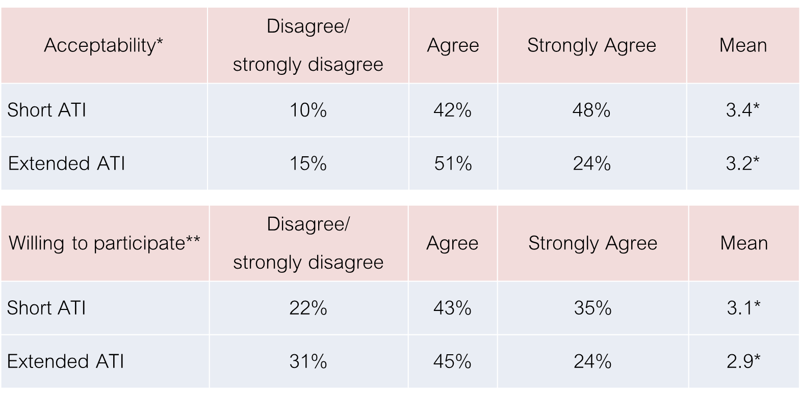
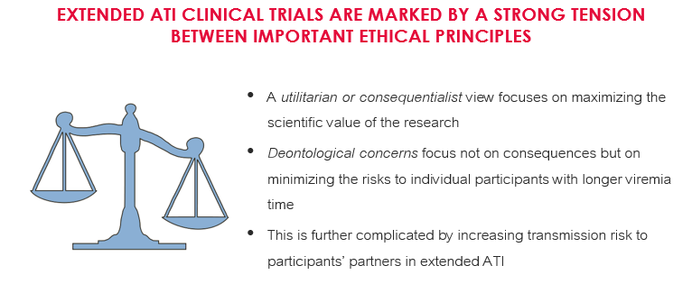
Cura del VIHY
Disposición para participar en una interrupción analítica del tratamiento corta y prolongada durante ensayos de remisión del VIH
RESULTADOS DE LA ENCUESTA: 408 MIEMBROS DE SEARCH.
Indicaron que ambas eran aceptables y estaban dispuestos a participar; pero mucho menos para la ATI prolongada
La interrupción analítica del tratamiento (ATI) forma parte de diseños científicos para evaluar la eficacia de la intervención en ensayos de remisión.
Los datos de los primeros ensayos de remisión muestran un efecto clínico mínimo de la ATI corta.
¿La ATI y la viremia fueron muy cortas para demostrar los beneficios de los agentes experimentales?
La ATI prolongada implica una exposición más larga a los riesgos potenciales relacionados con la ATI para participantes y parejas.
Las puntuaciones medias de aceptabilidad y disposición a participar en estudios con ATI fueron bastante más altas para la ATI corta que para la ATI prolongada (p <0,0001).
La disposición a participar era más alta en ensayos que evaluaban la eficacia de una intervención frente a los que eran solo con ATI.
Henderson Gail E, PED0761
Henderson Gail E, BS17 HIV cure
Notes:
Ensayos con ATI corta
La ATI forma parte de diseños científicos para evaluar la eficacia de la intervención en ensayos de remisión.
Preocupaciones científicas y éticas
Los datos de los primeros ensayos de remisión muestran un efecto clínico mínimo de la ATI corta.
¿Las personas están tomando una “decisión irracional” o participando por las “razones equivocadas”?
Las decisiones acerca de participar o no* fueron principalmente voluntarias e informadas.
Ensayos con ATI prolongada
Sin embargo, estos primeros ensayos de ATI fueron incapaces de demostrar éxito en el control del virus de forma duradera.
La mayoría de los participantes experimentaron carga viral aumentada rápidamente y retomaron la TAR.
¿La ATI y la viremia fueron muy cortas para demostrar los beneficios de los agentes experimentales?
Los próximos ensayos de remisión del VIH prolongarán el período de viremia durante la ATI para evaluar la eficiencia terapéutica.
CONCLUSIONES
Las entrevistas con 33 miembros de la cohorte SEARCH que tuvieron una experiencia de ATI corta con rebote viral revelaron que la mitad seguía dispuesta a participar en ensayos de ATI prolongada. En una encuesta con 408 miembros de la cohorte SEARCH, con situaciones hipotéticas, se observó que había más disposición a participar en la ATI corta y aceptabilidad de esta frente a la prolongada, aunque la mayoría tenía nociones positivas sobre ambas.
Se espera que el interés por la investigación y el respaldo a esta sea variada, pero alta en los participantes de una cohorte existente como la SEARCH010/RV254.
Según nuestro estudio por entrevistas con miembros (8,9) de la cohorte SEARCH, es probable que las personas sientan que pueden rechazar el reclutamiento para los ensayos de ATI prolongada.
La atención creciente al riesgo de transmisión para parejas de participantes de ensayos de remisión del VIH, con ATI más larga, genera preguntas éticas delicadas (13) que deben ser abordadas.
Entre los factores relacionados con el riesgo de transmisión se incluyen:
estigma internalizado persistente
tasas bajas de divulgación del estado serológico del VIH
complicaciones por tener más de una pareja
poco conocimiento de I = I
Si estas barreras no se pueden abordar, ¿deberíamos seguir ofreciendo ATI prolongada? ¿Quién debería decidir? ¿Que podrían hacer los activistas comunitarios u otros interesados para abordar estas preocupaciones?

Slide 8
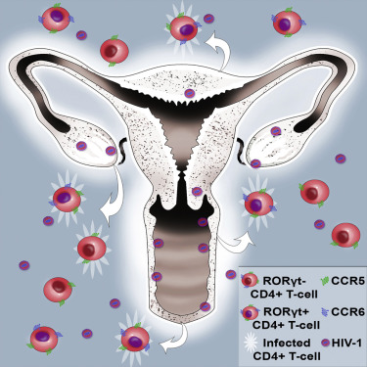
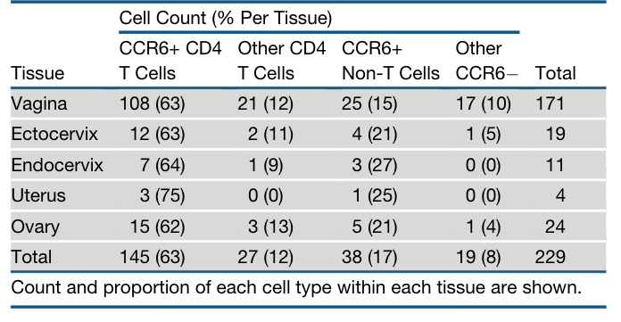
Los linfocitos T cooperadores 17 son los primeros objetivos del virus de la inmunodeficiencia en simios durante la infección aguda en el modelo de exposición vaginal en Macaca mulatta
Cura del VIHY
Todo el ARF es susceptible a la infección
Es esencial identificar las células objetivo iniciales de la infección por VIH o VIS (virus de la inmunodeficiencia en simios) luego de la exposición de la mucosa para diseñar estrategias efectivas de tratamiento, prevención y cura para el control/la remisión del VIH. Si bien las células T CD4+ del linaje de linfocitos T cooperadores 17 (Th17) han sido identificadas como los primeros objetivos del VIH/VIS en el aparato reproductor femenino (ARF), esto sigue siendo un tema de debate.
Este estudio utilizó un modelo de exposición vaginal en Macaca mulatta para identificar los primeros objetivos de infección y para seguir los cambios del fenotipo de célula infectada durante el tiempo. Mediante un gen marcador de la luciferasa no replicativo y una mezcla de VISmac239, el fenotipado de >5000 células infectadas por el VIS a las 72 horas y a las 96 horas identificó infección en todo el ARF.
Las células infectadas por el VIS expresaron el regulador transcripcional RORgt, lo que confirmó que las células objetivo iniciales son específicamente del linaje Th17. También hubo un aumento en la tasa de infección de células dendríticas inmaduras y otras células T mientas la infección progresaba.
El trabajo futuro para comparar la distribución de células infectadas y de perfiles del transcriptoma de tejidos infectados y no infectados en distintos momentos ayudarán a entender la dinámica y la cinética de la distribución y la diseminación del virus durante la infección aguda.
Distribución y proporción de tipos de células infectadas por el VIS organizadas por sitio
en todo el ARF
Muhammad Shoaib Arif, PDA0206
Stiehet al, 2016
Notes:
Los estudios que observan la transmisión vaginal se enfrentan con la incapacidad de detectar de manera fiable células atípicas infectadas.
Usar el gen marcador de la luciferasa y la mezcla de VISmac239 en la mucosa vaginal del virus de la inmunodeficiencia en simios (VIS) permite la identificación sistemática del foco de células infectadas con VIS. Este procedimiento nos ayuda a conocer cuáles son los tipos de células de la mucosa vaginal que el VIH infecta primero y que prefiere. Es importante conocer los tipos de células preferidos durante la transmisión del VIH/VIS ya que puede aportar información sobre las interacciones entre el virus y el hospedador durante los primeros eventos de transmisión. También puede contribuir a un diseño de estrategias de tratamiento, prevención y cura más eficaces para el control/la remisión del VIH.
Este fue un estudio longitudinal que utilizó modelos de exposición vaginal en Macaca mulatta para identificar los primeros objetivos de infección y para seguir los cambios del fenotipo de célula infectada durante el tiempo utilizando un gen marcador de la luciferasa no replicativo y la mezcla de VISmac239.
Se expuso a doce primates Macaca mulatta hembras por vía intravaginal a un gen marcador de la luciferasa no replicativo, LiCH y a la mezcla de VISmac239. Los animales fueron sacrificados 48, 72 o 96 horas después de la exposición. La señal de luciferasa macroscópica que se detectó por el sistema de imagen in vivo se usó para identificar regiones del ARF que probablemente contenían células infectadas. Las células infectadas fueron fenotipadas microscópicamente para identificar células Th17 (CD3+CCR6+) y otros tipos de células involucradas.
El fenotipado de >5000 células infectadas por el VIS en el aparato reproductor femenino de ocho primates hembra Macaca mulatta sacrificadas a las 72 y 96 horas después de la exposición identificó infección en todo el ARF en 3/4 y 4/4 de los animales de las 72 y 96 horas respectivamente.
Al comparar los dos puntos temporales, la proporción de Th17 infectadas sigue siendo constante (85 % frente a 70 %). Sin embargo, se puede detectar un aumento en la tasa de infección de iCD (de 10 % a 30 %) y otras células T (de 1 % a 3 %) mientras la infección progresaba. El uso de subdivisión serial nos permitió identificar la propagación de la infección a través de varias criosecciones del mismo tejido. Además, determinar las coordenadas de las células infectadas de varias secciones nos permitió visualizar las células infectadas en espacio tridimensional y seguir la diseminación de las células infectadas durante el tiempo.
En resumen, los resultados de este estudio hallaron focos infecciosos por todo el aparato reproductor. El fenotipado de las células infectadas reveló que el VIS tiene un sesgo importante de infección de las células T CCR6+ CD4+. El estudio muestra además que las células T CCR6+ CD4+ del linaje Th17 son objetivos primarios del VIS durante la transmisión vaginal.

Slide 9
Cura del VIH
Inducción de anticuerpos de neutralización transversal y protección contra la exposición a SHIV nivel 2 heterólogo mediante una vacuna basada en ARN mensajero en macacos
Si bien el acceso a la terapia antirretroviral ha aumentado, las transmisiones del VIH-1 continuarán hasta el 2030 y más adelante, a menos que haya una vacuna del VIH-1 disponible capaz de inducir anticuerpos ampliamente neutralizantes (bnAb) y protección contra distintas cepas virales.
Es interesante señalar que la inducción de anticuerpos de neutralización transversal y la protección contra la exposición a SHIV nivel 2 heterólogo mediante una vacuna basada en ARN mensajero (ARNm) en macacos demostró:
  La inducción progresiva de neutralización autóloga del VIH-1 en macacos durante el curso de la fase de inmunización
  Aparición de neutralización heteróloga del VIH-1 en macacos luego de inmunización heteróloga repetida
  Neutralización heteróloga de amplio espectro nivel 2 en macacos al final del período de inmunización
  Protección contra la exposición patógena de SHIV (AD8) nivel 2 en macacos inmunizados
  Los anticuerpos del sitio de unión anti-CD4 se relacionaron con la protección contra la infección de SHIV-AD8 en macacos vacunados.
Paolo Lusso, OAALB0101

Slide 10
Reconocimientos
Estas diapositivas se produjeron con la ayuda de las ganadoras del premio de la Research for Cure Academy de IAS/Abivax: Natalia Laufer, Rose Magala y Paradise Madlala

